Slide 1

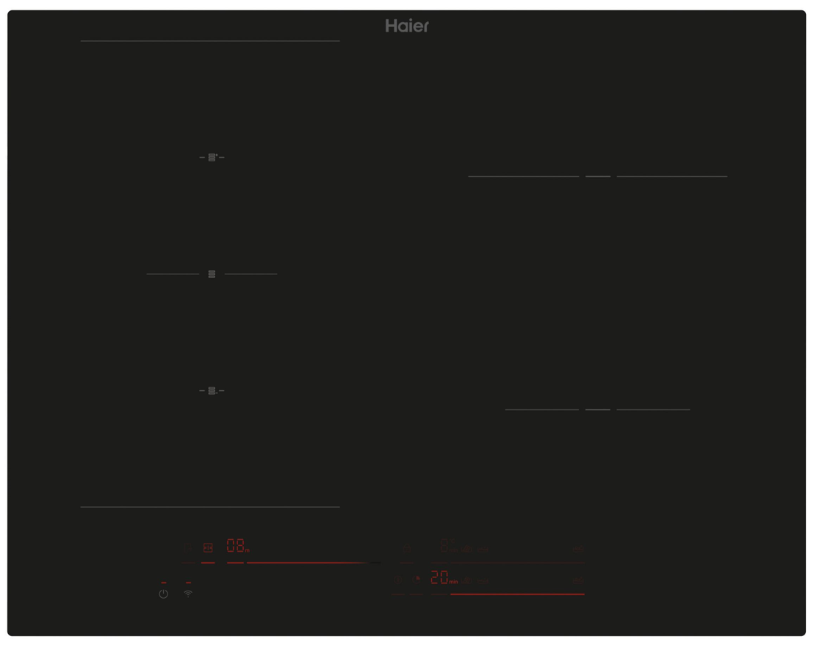
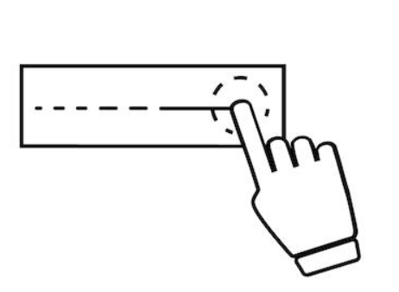
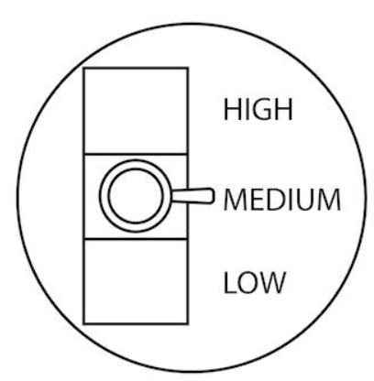
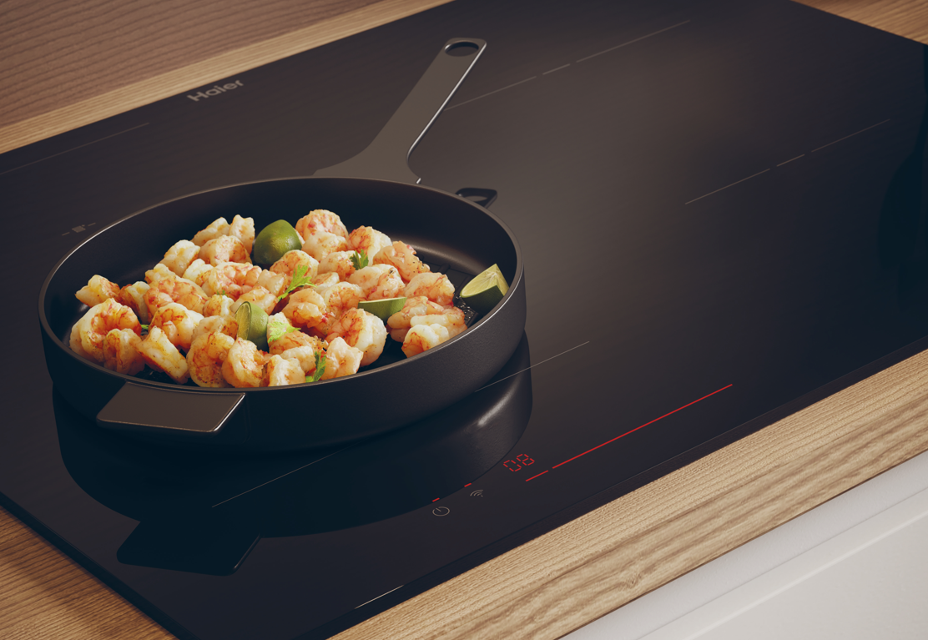
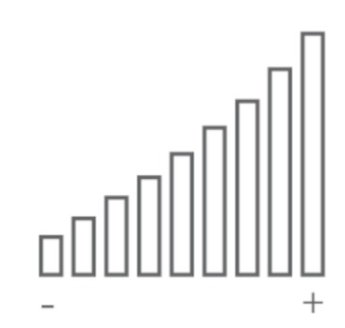
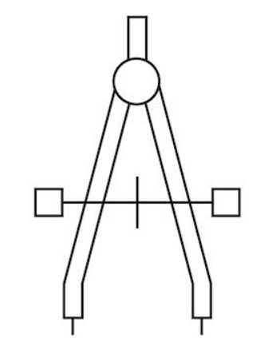
HAIFB54IRCS
Vestavná indukční varná deska ID Series 2 – šířka 65 cm
4 varné zóny, Bluetooth + Wi-Fi připojení, funkce Flexi & Varycook, dotykové ovládání, 4x Booster
Hlavní vlastnosti
Počet varných zón / induktorů 4/ čtvercové 4
Celkový příkon (W) 7400
Jištění (A) L / 230V~ 10 při 2 kW / 13 při 2,5-3,0 kW / 16 při 3,5 kW
Jištění (A) L1, L2 / 400V ~ 10 při 4,5 kW / 16 při 5,5 kW
Jištění (A) L1, L2 / 400V~ 16 při 6,8 - 7,4kW - bez omezení výkonu
Kmitočet sítě (Hz) 50 až 60
Varné zóny
Levá přední 200 × 185 mm, 2,0 kW/ Booster 3,0 kW
Levá zadní 200 × 185 mm, 2,0 kW/ Booster 3,0 kW
Min Ø dna varné nádoby pro levé zóny 120 mm
Flexi & VaryCook: V/Š - 380 x 200 mm, 3,0 kW/ Booster 3,7 kW
Min Ø dna varné nádoby pro Flexi & Varycook 220 mm
Pravá zadní: Ø 210 mm, 2,1 kW/ Booster 3,2 kW
Pravá přední: Ø 150 mm, 1,2 kW/ Booster 2,0 kW
Min Ø varné nádoby 140/90 mm
Funkce
Cook with me – Wi-Fi + Bluetooth připojení k aplikaci hOn a možnost rozšíření základních možností o bohatý obsah včetně receptů a tipů k vaření
VaryCook – vyhrazená oblast se třemi tepelnými zónami, které lze variabilně využít po dobu celého procesu vaření, stačí posunout hrnec na vybranou zónu
Funkce Pauza
Funkce PreciSynch – Odsavač automaticky nastaví na správný sací výkon podle stupně výkonu varné desky (pouze s kompatibilním odsavačem)
Power Management – možnost nastavit maximální příkon na 2 kW, 2,5kW, 3 kW, 3,5kW, 4,5, 5,5 nebo 6,8, 7,4 kW. V případě nízkého jištění v domácnosti je tak možné připojení na 230V.
Funkce Pauza, Rozpouštění, Mírné vaření, Vaření
Dotykové ovládání Multislider – (Invisible) – červeně podsvícené
15 úrovní výkonu, Časovač, Booster (4x)
Bezpečnost
Dětská pojistka
Ukazatel zbytkového tepla
Ochrana před přehřátím
Ochrana při vylití tekutin
Automatická detekce hrnce
Cook with me
–
široká nabídka receptů v aplikaci hOn
Ovládání Multislider
VaryCook – tři tepelné zóny pro variabilní vaření
Funkce Booster pro všechny čtyři zóny
Harmonický design, který perfektně ladí s celou ID Series 2
Logistická data
Kód 33803416
EAN 8059019084824
Barva Černé sklo
Rozměry výrobku V × Š × H (mm) 51 × 650 × 510
Čistá váha výrobku (kg) 11,2
Rozměry balení V × Š × H (mm) 100 × 750 × 620
Hmotnost s obalem (kg) 14,2

